Slide 1
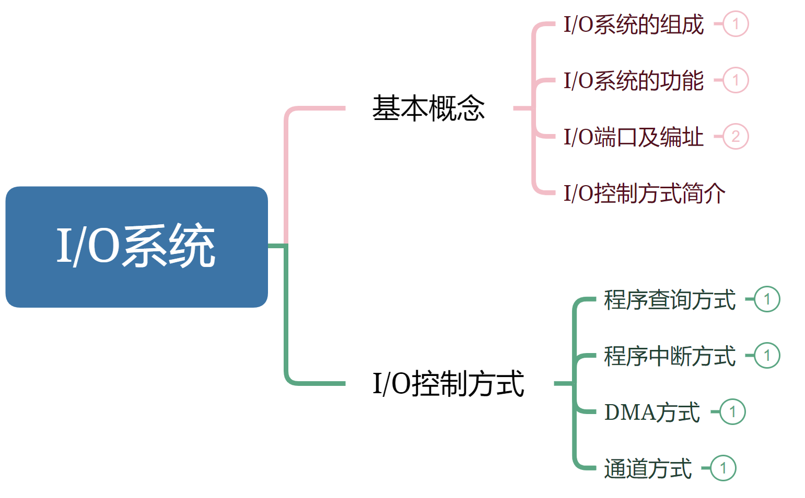
本章总览

Slide 2
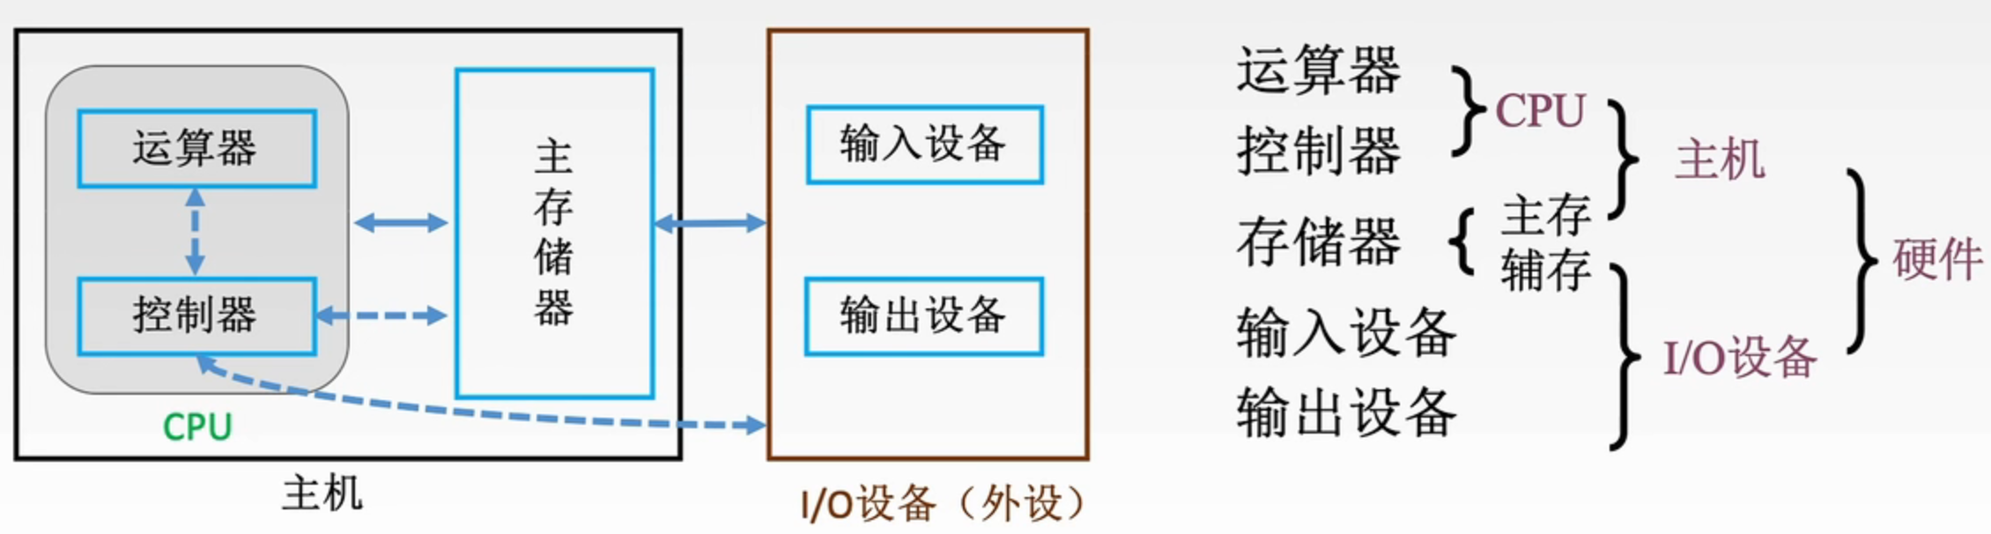
现代计算机的结构
I/O 就是“输入/输出”（Input/Output）
I/O设备就是可以将数据输入到计算机，或者可以接收计算机输出的外部设备。
Notes:
介绍常见IO设备，引出主机如何与IO设备通信

Slide 3
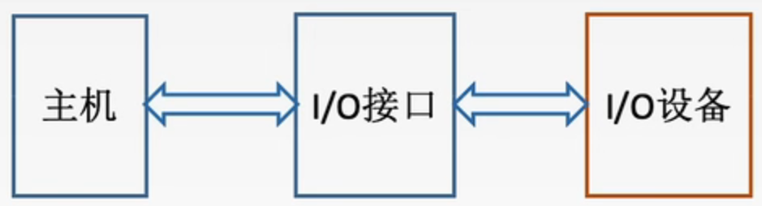
I/O系统的基本组成
一般来说，I/O系统由I/O软件和I/O硬件两部分构成
I/O硬件：包括外部设备、I/O接口、I/O总线等
I/O软件：包括驱动程序、用户程序、管理程序等
通常采用I/O指令和通道指令实现主机和I/O设备的信息交换
I/O指令
CPU指令的一部分
操作码 | 命令码 | 设备码
通道指令
通道能识别的指令
通道程序提前编制好放在主存中

Slide 4
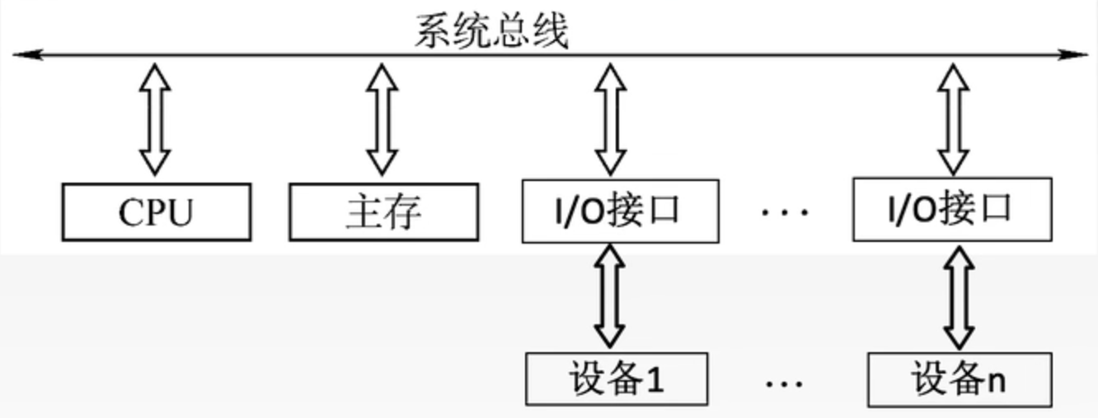
主机如何与I/O设备进行交互？
I/O 接口：又称I/O控制器(I/O Controller)、设备控制器，负责协调主机与外部设备的数据传输。

Slide 5
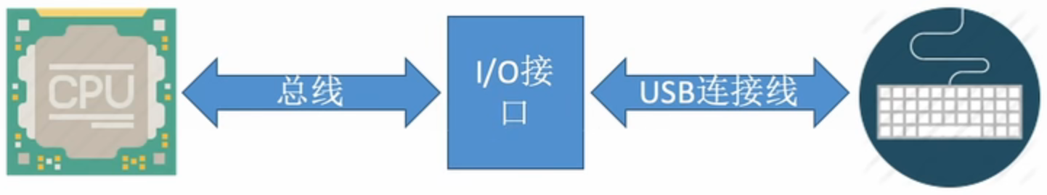
主机如何与I/O设备进行交互？
I/O控制器多种多样，需制定相应的标准，如：用于控制USB设备的IO接口、用于控制SATA硬盘的IO接口等。
I/O控制器就是一块芯片，常被集成在主板上。

Slide 6
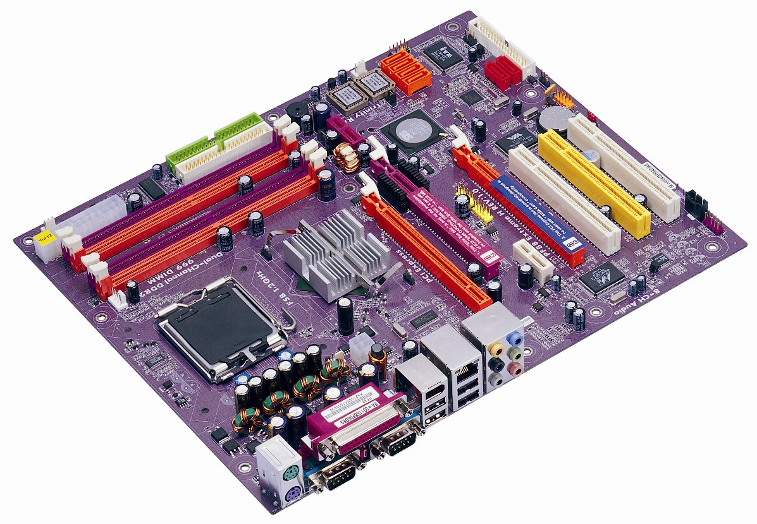
I/O控制器（I/O接口）
Notes:
I/O接口：插口背后的芯片
现在的I/O接口（芯片）也会被集成在南桥芯片内部
I/O接口与I/O设备

Slide 7
I/O控制方式简介
数据总线
数据寄存器
地址总线
控制寄存器
USB连接线
状态寄存器
控制总线
I/O接口
数据流：键盘→IO接口的数据寄存器→数据总线→CPU某寄存器→主存
CPU如何控制键盘I/O的完成？
程序查询方式：CPU不断轮询检查I/O控制器中的“状态寄存器”，检测到状态为“已完成”之后，再从数据寄存器取出输入数据。
程序中断方式：等待键盘I/O时CPU可以先去执行其他程序，键盘I/O完成后I/O控制器向CPU发出中断请求，CPU响应中断请求，并取走输入数据。
Notes:
#include<stdio.h>
int main(void){
char i;
scanf(“%c”, &i);
printf(“i=%c\n”, i);
return;
}

Slide 8
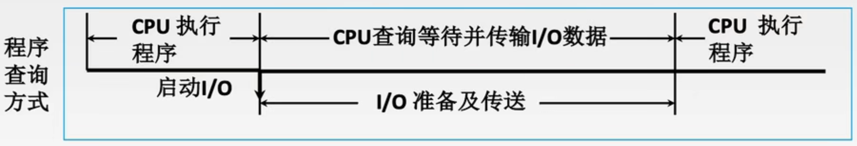
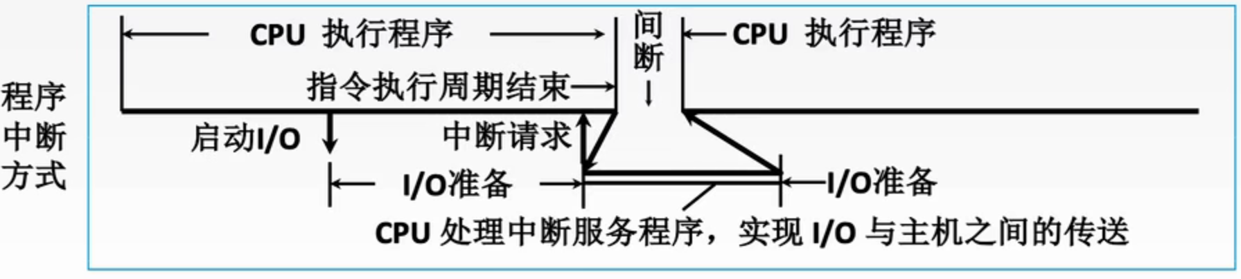
I/O控制方式简介
思考：对于快速I/O设备，如磁盘，每准备好一个字就给CPU发送一次中断请求，会导致什么问题？
CPU需要花大量时间来处理中断服务程序，CPU利用率严重下降。

Slide 9
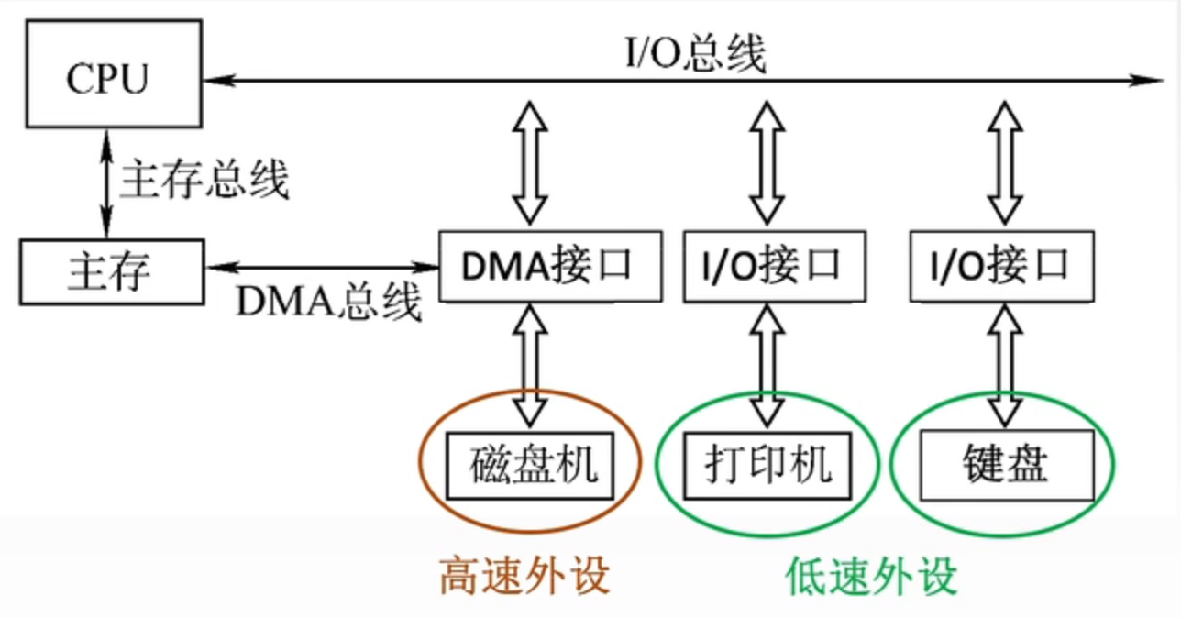
DMA控制方式
DMA：Direct Memory Access，直接内存访问。
DMA接口，即DMA控制器，也是一种特殊的I/O控制器。
DMA控制方式：主存与高速I/O设备之间有一条直接数据通路，CPU向DMA接口发出读写命令，并指明主存地址、磁盘地址、读写数据量等参数。
DMA控制器自动控制磁盘与主存的数据读写，每完成一整块数据读写，才向CPU发出一次中断请求。

Slide 10
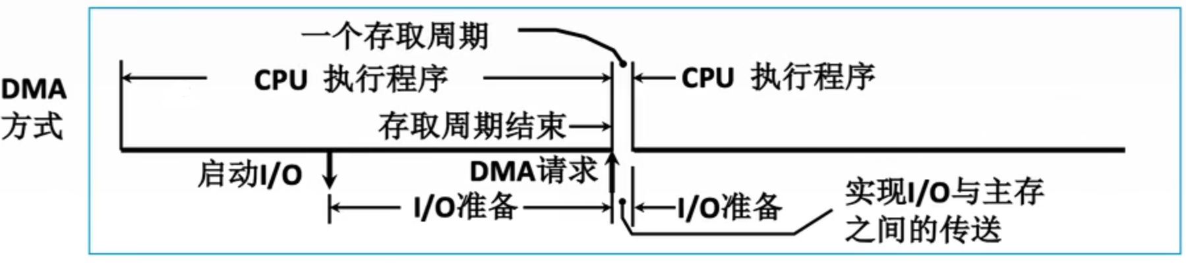
I/O控制方式简介
Notes:
DMA控制器与主存每次传送一个字。当传送完一整块数据后才向CPU发出中断请求。

Slide 11
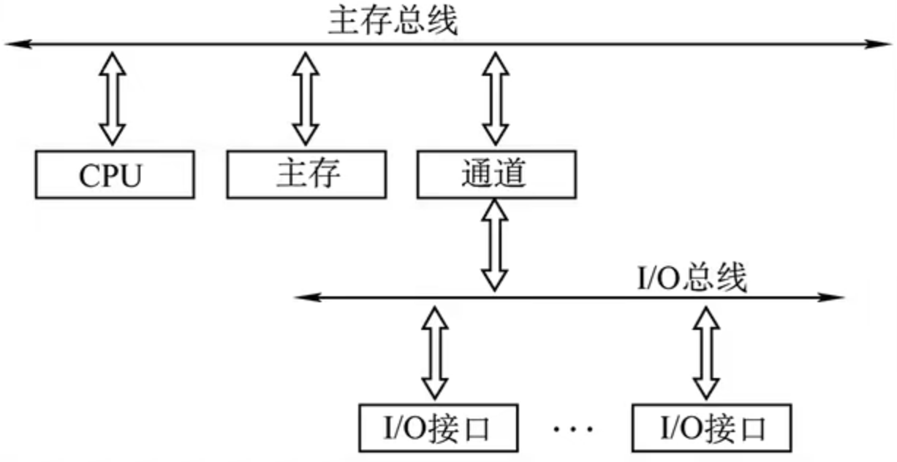
通道控制方式
通道是具有特殊功能的处理器，能对I/O设备进行统一管理
如果I/O设备很多，都让CPU来管理，会严重降低CPU利用率。

Slide 12
通道控制方式
① CPU向通道发出I/O指令，指明通道程序在内存中的位置，并指明要操作的是哪个I/O设备。CPU就可以去做其他事情
①I/O指令
通道
CPU
I/O设备1
③中断请求
通道程序
I/O设备2
③通道执行完规定的任务后，向CPU发出中断请求，之后CPU对中断进行处理
数据
②通道执行内存中的通道程序，控制I/O设备完成一系列任务
I/O设备3
内存
通道：“弱鸡版CPU”，可识别执行通道指令，通道指令种类功能通常比较单一
Notes:
通道控制方式，CPU可以得到进一步解放

Slide 13
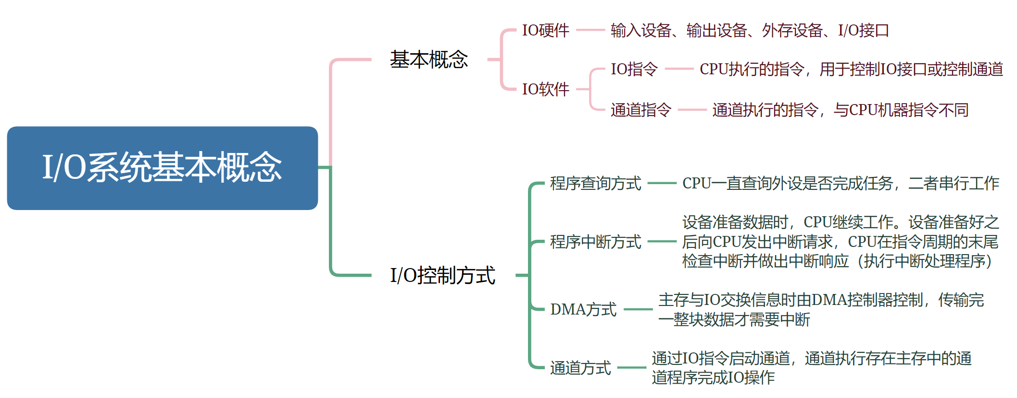
本节回顾

Slide 14
I/O接口的作用
I/O接口功能：
数据缓冲
状态监测
控制和定时
数据格式转换
与主机和设备通信
I/O接口
CPU
控制信号
控制寄存器
状态信号
状态寄存器
外设
寄存器
DB
数据寄存器
数据
CB
AB
I/O接口：又称I/O控制器、设备控制器，负责协调主机与外设之间的数据传输
IO接口中的各种寄存器称为端口，可分为命令口、状态口、数据口
Notes:
数据缓冲：通过数据缓冲寄存器（DBR）达到主机与外设工作速度的匹配；
错误或状态检测：通过状态寄存器反馈设备各种错误、状态信息，供CPU查询；
控制和定时：接收从控制总线发来的控制信号、时钟信号；
数据格式转换：串并、并串等格式转换；
与主机和设备通信：实现 主机—I/O接口—I/O设备 之间的通信。

Slide 15
I/O操作的过程
I/O接口
CPU
控制信号
控制寄存器
状态信号
状态寄存器
外设
寄存器
DB
数据寄存器
数据
CB
设备选择
控制逻辑
AB
CPU发送地址选择输入设备
CPU等待输入设备准备数据
CPU通过数据总线读入数据
CPU发送地址选择输出设备
CPU把数据放在数据总线上
输出设备认为数据有效从而读出数据

Slide 16
内部接口
I/O接口
外部接口
给I/O设备发送命令
I/O接口
控制信号
控制寄存器
接收I/O设备状态信息
读写数据、状态字、控制字、中断类型号
状态信号
状态寄存器
接收或发送I/O设备数据
DB
数据寄存器
数据
读/写控制信号
中断控制信号
CB
设备选择
控制逻辑
AB
指明I/O端口

Slide 17
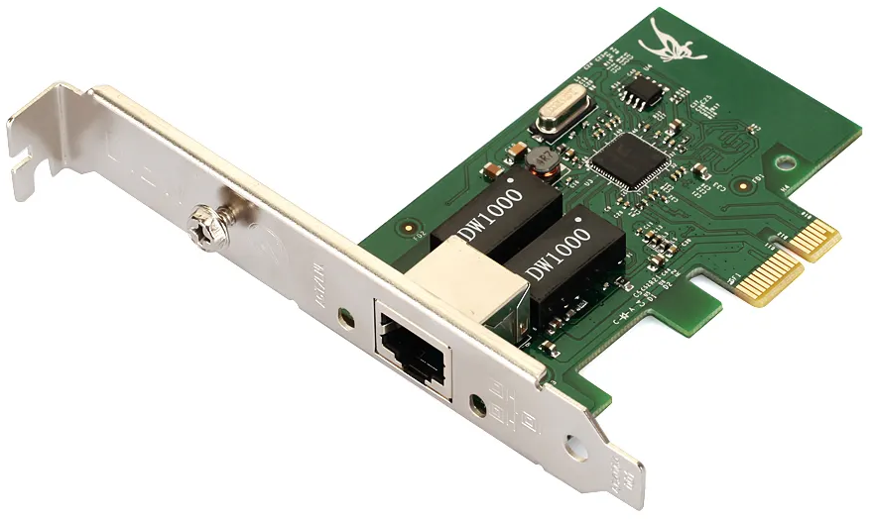
I/O接口

Slide 18
接口与端口
寄存器
数据端口
读&写
端口Port
控制端口
写
接口Interface
状态端口
读
控制逻辑
I/O端口是指接口电路中可以被CPU直接访问的寄存器

Slide 19
统一编址 vs 独立编址
0
靠不同的地址码区分内存和I/O设备。访存类的指令都可以访问I/O端口
（RISC机器常用）
0
内存
内存
N-1
N-1
N
寄存器0
0
寄存器0
N+1
I/O控制器0
1
I/O控制器0
寄存器1
寄存器1
N+2
靠不同的指令区分内存和I/O设备。只能用专门的I/O指令访问I/O端口
（Intel处理器常用，如IN，OUT就是IO指令）
2
寄存器2
寄存器2
N+3
3
寄存器0
寄存器0
N+4
I/O控制器1
4
I/O控制器1
寄存器1
寄存器1
N+5
寄存器2
5
寄存器2

Slide 20
I/O端口编址
统一编址
把I/O端口当作存储器的单元进行地址分配，用统一的访存指令就可以访问I/O端口，又称存储器映射方式
靠不同的地址码区分内存和I/O设备，I/O地址要求相对固定在地址的某部分
优点：不需要专门的IO指令，所有访存指令都可以直接访问端口，程序设计灵活
端口有较大的编址空间
读写控制逻辑电路简单
缺点：端口占用了主存地址空间、外设寻址时间长（地址位数多，地址译码速度慢）
独立编址
I/O端口地址与存储器地址无关，独立编址CPU需要设置专门的IO指令访问端口，又称I/O映射方式
靠不同的指令区分内存和I/O设备
优点：使用专用I/O指令，程序编制清晰
I/O端口地址位数少，地址译码速度快
I/O端口的地址不占用主存地址空间
缺点：I/O指令类型少，一般只能对端口进行传送操作，程序设计灵活性差
需要CPU提供存储器读/写、I/O设备读/写两组控制信号，控制逻辑复杂
Notes:
如系统总线中地址线共10根，则可以访问的存储单元数为1024个，假设要给10个I/O端口编址：
0～9表示I/O地址，10～1023为主存地址
0～1013为主存单元地址，1014～1023表示I/O端口地址

Slide 21
I/O控制方式简介

Slide 22
CPU执行初始化程序，并预置传送参数，设置计数器、数据首地址
预置传送参数
程序查询方式流程图
CPU一旦启动I/O，必须停止现行程序的运行，并在现行程序中插入一段程序。
主要特点：CPU有“踏步”等待现象，CPU与I/O串行工作。
启动外设
向I/O接口发送命令字，启动I/O设备
取外设状态
CPU从接口读取设备状态信息
外设准备就绪？
N
CPU不断查询I/O设备状态，直到外设准备就绪
Y
传送一次数据
一般为一个字
优点：接口设计简单、设备量少
缺点：CPU在信息传送过程中要花费很多时间用于查询和等待，而且在一段时间内只能和一台外设交换信息，效率较低
修改传送参数
修改地址和计数器参数
N
传送完否？
判断传送是否结束（计数器为0）
Y
结束
Notes:
独占方式、轮询方式

Slide 23
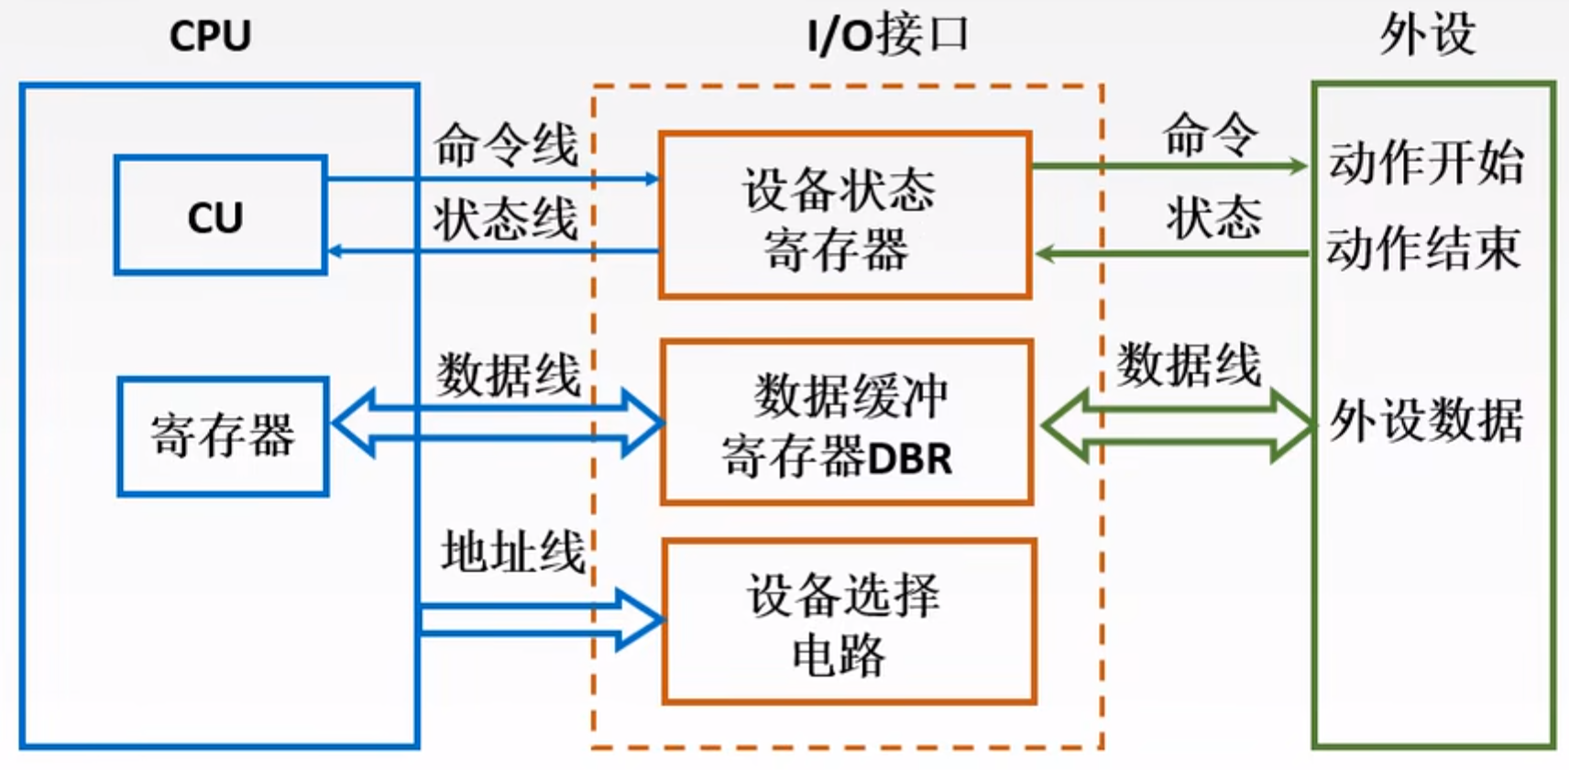
程序查询方式接口结构
Notes:
数据流向：外设→DBR→CPU寄存器→内存

Slide 24
程序查询方式例题
在程序查询方式的输入/输出系统中，假设不考虑处理时间，每一个查询操作需要100个时钟周期，CPU的时钟频率为50MHz。现有鼠标和硬盘两个设备，而且CPU必须每秒对鼠标进行30次查询，硬盘以32位字长为单位传输数据，即每32位被CPU查询一次，传输率为2×2^20B/s。求CPU对这两个设备查询所花费的时间比率，由此可得出什么结论？
一个时钟周期为1/50MHz=20ns
一个查询操作耗时 100×20ns=2000ns
1）鼠标
每秒查询鼠标耗时 30×2000ns=60000ns
查询鼠标所花费的时间比率=60000ns/1s=0.006%
对鼠标的查询基本不影响CPU的性能
2）硬盘
每秒需要查询 (2×2^20B)/32 = 2^19
查询硬盘耗时 2^19×2000ns=1.05s
查询硬盘所花费时间比率=1.05s/1s=105%
CPU将全部时间用于对硬盘的查询也不能满足硬盘传输速度的要求

Slide 25
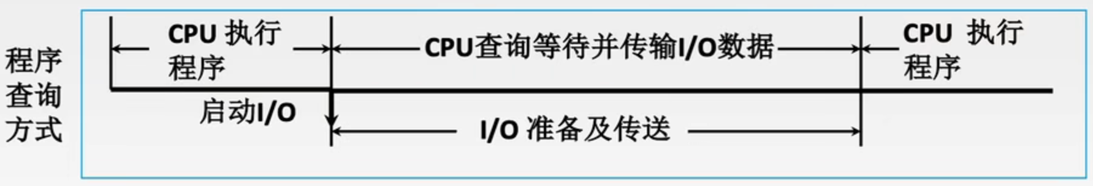

程序查询方式小结
CPU一旦启动I/O，必须停止现行程序的运行，并在现行程序中插入一段程序。
主要特点：CPU有“踏步”等待现象，CPU与I/O串行工作。
优点：接口设计简单、设备量少。
缺点：CPU在信息传送过程中要花费很多时间用于查询和等待，而且在一段时间内只能和一台外设交换信息，效率较低。

Slide 26
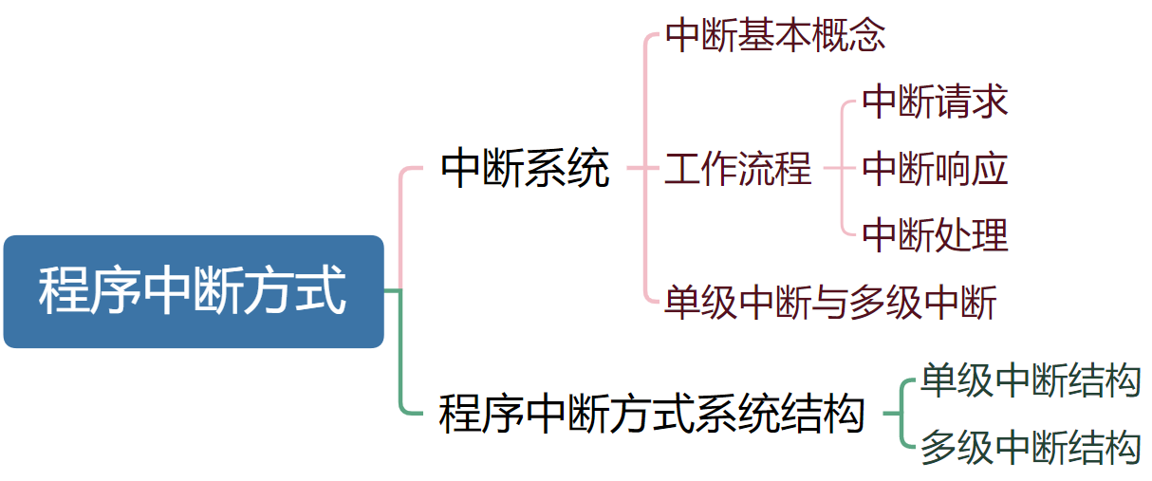
本节总览

Slide 27
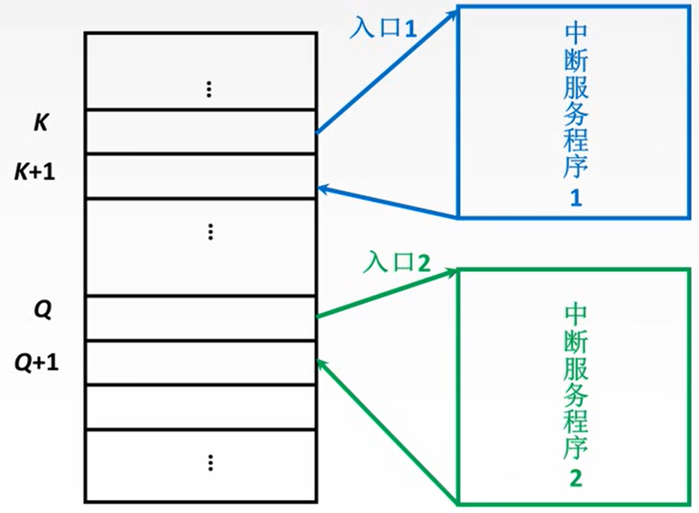
中断的基本概念
程序中断是指在计算机执行现行程序的过程中，出现某些急需处理的异常情况或特殊请求，CPU暂时中止现行程序，而转去对这些异常情况或特殊请求进行处理，在处理完毕后CPU又自动返回到现行程序的断点处，继续执行原程序。
工作流程：
1. 中断请求
中断源向CPU发送中断请求信号
2. 中断响应
响应中断的条件
中断判优
中断隐指令
3. 中断处理
中断服务程序

Slide 28
中断的应用
使CPU和I/O设备并行工作，从而大大提高了CPU的工作效率；
利用中断来处理故障，提高了机器的可靠性；
利用中断进行实时处理；
利用中断进行人机对话；
实现多道程序的运行；

Slide 29
中断请求的分类
如 INT 21H
中断源来自CPU内部，又称软中断
中断
内中断
指令中断
故障
外中断
可屏蔽中断
不可屏蔽中断
如 缺页、除0
由系统配置的外部设备引起的中断
中断源来自CPU外部，又称硬中断
硬件故障、灾难性事件，如断电、总线奇偶校验错
外中断时间随机，因此CPU会统一在每条指令执行阶段结束前查询有无中断请求。
CPU响应中断必须满足以下3个条件：
中断源有中断请求；
CPU允许中断，即开中断；
一条指令执行完毕，且没有更紧迫的任务。
Notes:
如8086 CPU的PSW里有中断允许标志位IF

Slide 30
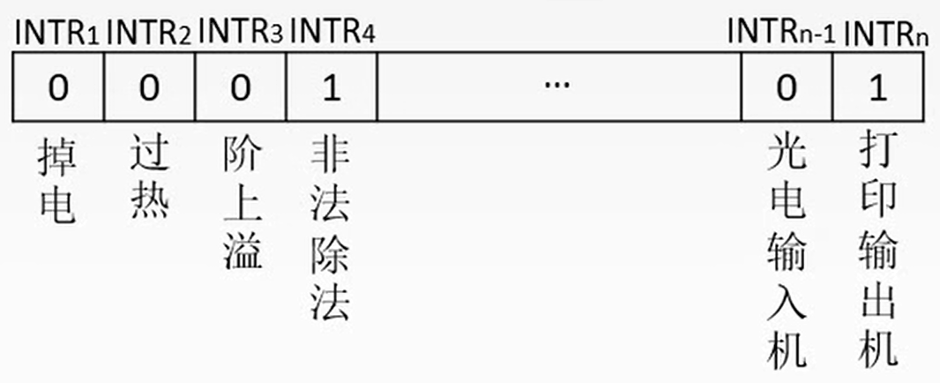
中断请求标记
每个中断源向CPU发出中断请求的时间是随机的。
为了记录中断事件并区分不同的中断源，中断系统需对每个中断源设置中断请求标记触发器INTR，当其状态为“1”时，表示中断源有请求。
这些触发器可组成中断请求标记寄存器，该寄存器可集中在CPU中，也可分散在各个中断源中。

Slide 31
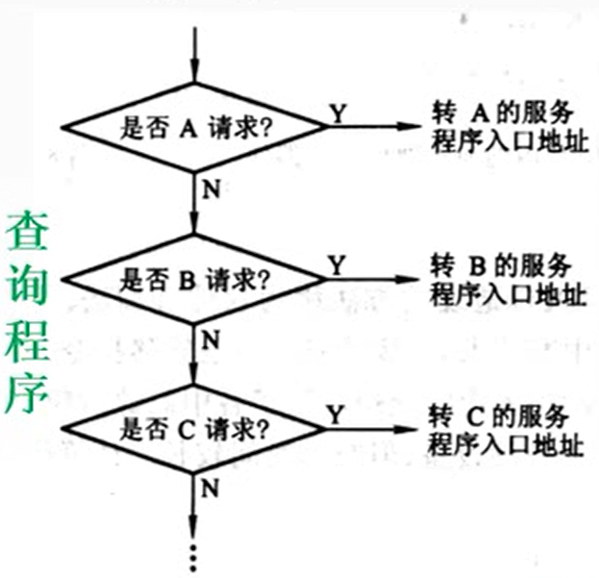
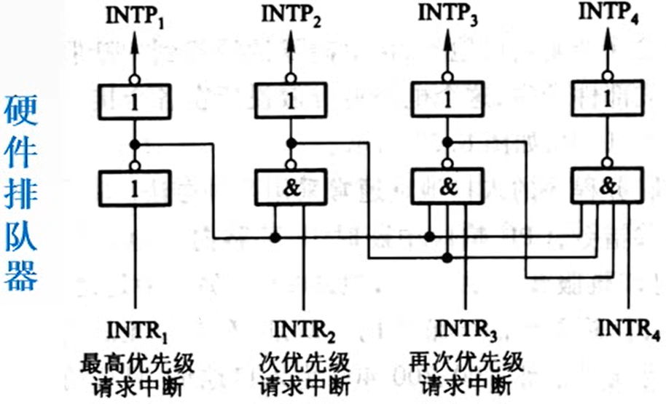
中断判优
中断判优既可以用硬件实现，也可用软件实现：
硬件判优：通过排队器实现，排队器既可以设置在CPU内部，也可以分散在各个中断源中；
软件判优：通过查询程序实现。
1
0
0
0
0
1
1
1
0
0
0
1
1
1
1
Notes:
中断优先级：
1.硬件故障中断属于最高级，其次是软件中断;
2.非屏蔽中断优于可屏蔽中断；
3.DMA请求优于I/O设备传送的中断请求;
4.高速设备优于低速设备;
5.输入设备优于输出设备;
6.实时设备优于普通设备。

Slide 32
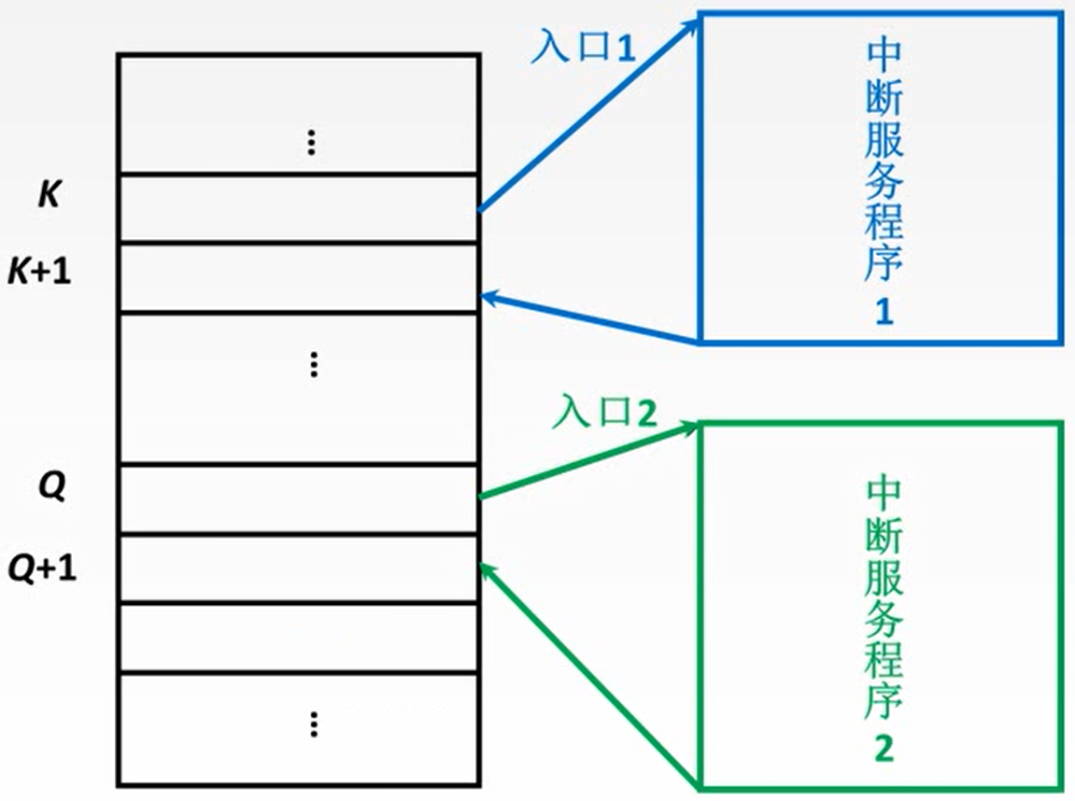
中断处理过程
进入中断服务程序的方法是把该程序第一条指令的地址放入PC
当前指令执行结束后，PC内容为K+1
回到主程序的方法是把K+1放入PC
软件无法完成保存PC的任务，应由硬件实现：中断隐指令

Slide 33
中断处理过程-中断隐指令
中断隐指令的主要任务：
关中断：在中断服务程序中，为了保护中断现场（即CPU主要寄存器中的内容）期间不被新的中断所打断，必须关中断，从而保证中断的程序在中断服务程序执行完毕后能接着正确地执行下去
保存断点：为了保证在中断服务程序执行完毕后能正确地返回到原来的程序，必须将原来程序的断点（即PC）的内容保存起来。可以放入堆栈，也可以存入指定单元。
引出中断服务程序：实质就是取出中断服务程序的入口地址并传送给PC
硬件向量法、软件查询法

Slide 34
中断处理过程-入口地址获取
硬件向量法（向量中断）：
当CPU响应中断时，由硬件直接产生一个固定的地址（即向量地址），由向量地址指出每个中断源设备的中断服务程序入口。
软件查询法（查询中断）：
硬件不直接提供中断服务程序的入口地址，而是为所有中断安排一个公共的中断服务程序，由该程序查询和跳转至相应中断服务子程序入口。

Slide 35
硬件向量法
由硬件产生向量地址
再由向量地址找到入口地址
主存
…
200
300
400
…
打印机服务程序 …
显示器服务程序 …
中断向量
向量地址
（中断类型号）
12H
0
0
0
1
0
0
1
0
向量地址
13H
…
14H
中断向量地址
形成部件
入口地址 200
…
入口地址 300
1
0
0
排队器输出
Notes:
思考：为什么不直接给出入口地址，而是给出中断向量？
这样可以使得中断向量表固定保存在内存某个区域，通过改变中断向量就可以灵活指向不同的中断服务程序。

Slide 36
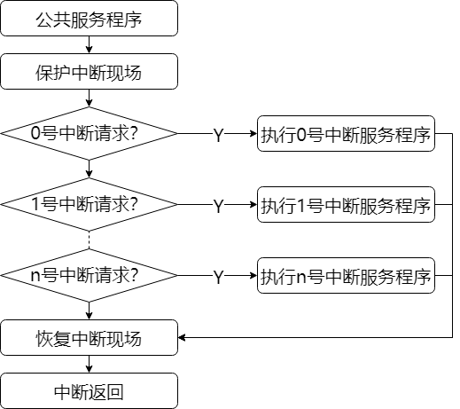
软件查询法
向量中断方式中：查找中断源、中断排队与判优、获取入口地址都是由硬件在中断周期中自动完成的。
但查询中断方式中，查找中断源和获取入口地址都是由软件实现的，而中断优先级则与查询顺序有关，因此可以更灵活地调整中断优先级。

Slide 37
中断处理过程-中断服务程序
中断服务程序的主要任务：
保护现场：将状态寄存器和某些通用寄存器入栈保存
中断服务：主体部分，完成数据的传送
恢复现场：通过出栈指令把之前保存的信息恢复
中断返回：通过中断返回指令回到原程序断点处
Notes:
程序断点PC的保存已由中断隐指令完成

Slide 38
中断服务程序实例
INTV PROC FAR ;中断服务程序开始
STI ;开中断，允许中断嵌套
PUSH AX ;保护现场
... ;中断服务程序主体
POP AX ;恢复现场
MOV AL, 20H ;发送中断结束指令
OUT 40H, AL
IRET ;中断返回
INTV ENDP ;中断服务程序结束

Slide 39
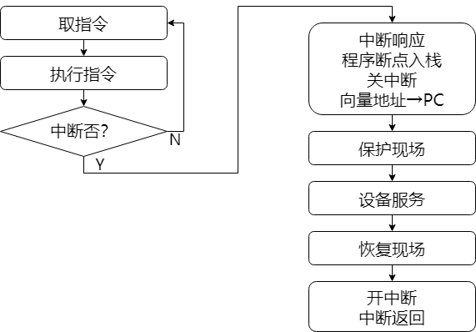
中断处理完整过程
中断周期
中断处理过程
中断服务程序

Slide 40
中断处理完整过程
指令周期
中断周期
中断服务子程序
响应中断
保存CPU现场
设备服务
取指令
关中断
程序断点入栈
向量地址→PC
恢复CPU现场
执行指令
开中断，中断返回
转移到中断
服务子程序
否
中断否？
是

Slide 41

多级中断（中断嵌套）
单级中断：执行中断服务程序时不响应新的中断请求。
多级中断：执行中断服务程序时可响应新的中断请求

Slide 42
单级中断与多级中断
 | 单级中断 | 多级中断
中断隐指令 | 关中断 | 关中断
 | 保存断点（PC） | 保存断点（PC）
 | 送中断向量 | 送中断向量
中断服务程序 | 保护现场 | 保护现场和屏蔽字
 | - | 开中断
 | 执行中断服务程序 | 执行中断服务程序
 | - | 关中断
 | 恢复现场 | 恢复现场和屏蔽字
 | 开中断 | 开中断
 | 中断返回 | 中断返回

Slide 43
中断屏蔽技术
中断屏蔽技术主要用于多级中断，CPU要具备多级中断的功能，需满足：
在中断服务程序中提前设置开中断指令；
优先级高的中断源有权中断优先级低的中断源。
每个中断源都有一个屏蔽触发器，1表示屏蔽该中断源的请求，0表示可以正常申请，所有屏蔽触发器组合在一起，便构成一个屏蔽字寄存器，屏蔽字寄存器的内容称为屏蔽字。
屏蔽字设置的规律：
一般用 1 表示屏蔽，0 表示正常申请；
每个中断源对应一个屏蔽字(在处理该中断源的中断服务程序时，屏蔽寄存器中的内容为该中断源对应的屏蔽字)；
屏蔽字中 1 越多，优先级越高。每个屏蔽字中至少有一个1(至少要能屏蔽自身的中断)。

Slide 44
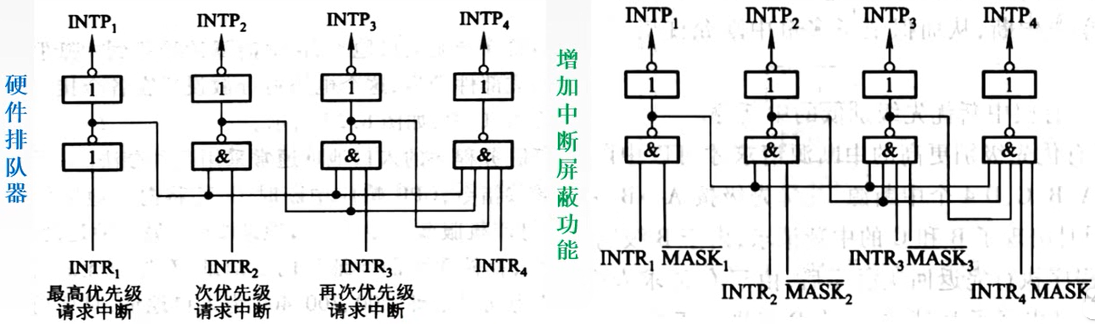
中断屏蔽技术
0
0
0
0
1
1
1
1
0
0
0
0
屏蔽字：
1
1
1
1
收到多个中断请求时，只响应其中一个固定优先级
调整多级中断的优先级

Slide 45
中断屏蔽技术例题
设某机有4个中断源A、B、C、D，其硬件排队优先次序为A>B>C>D，现要求将中断处理次序改为D>A>C>B。
写出每个中断源对应的屏蔽字。
中断源 | 屏蔽字
 | A | B | C | D
A
B
C
D
1
1
1
0
A的屏蔽字为1110
B的屏蔽字为0100
C的屏蔽字为0110
D的屏蔽字为1111
0
1
0
0
0
1
1
0
1
1
1
1

Slide 46
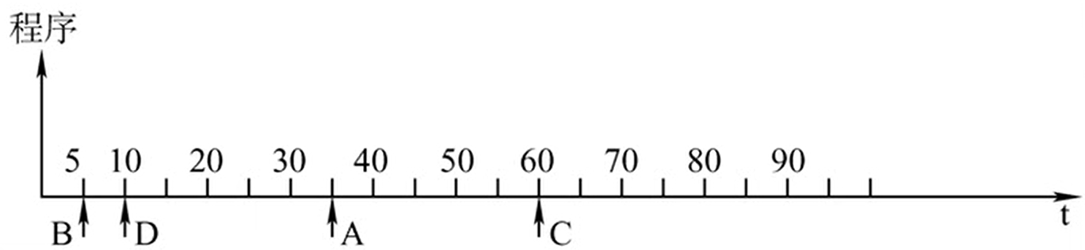
中断屏蔽技术例题
设某机有4个中断源A、B、C、D，其硬件排队优先次序为A>B>C>D，现要求将中断处理次序改为D>A>C>B。
按下图所示的时间轴给出的4个中断源的请求时刻，画出CPU执行程序的轨迹。设每个中断源的中断服务程序时间均为20us。
D完成
D>B
A>B
A完成
C>B
C完成
B完成
D
C
B
A

Slide 47
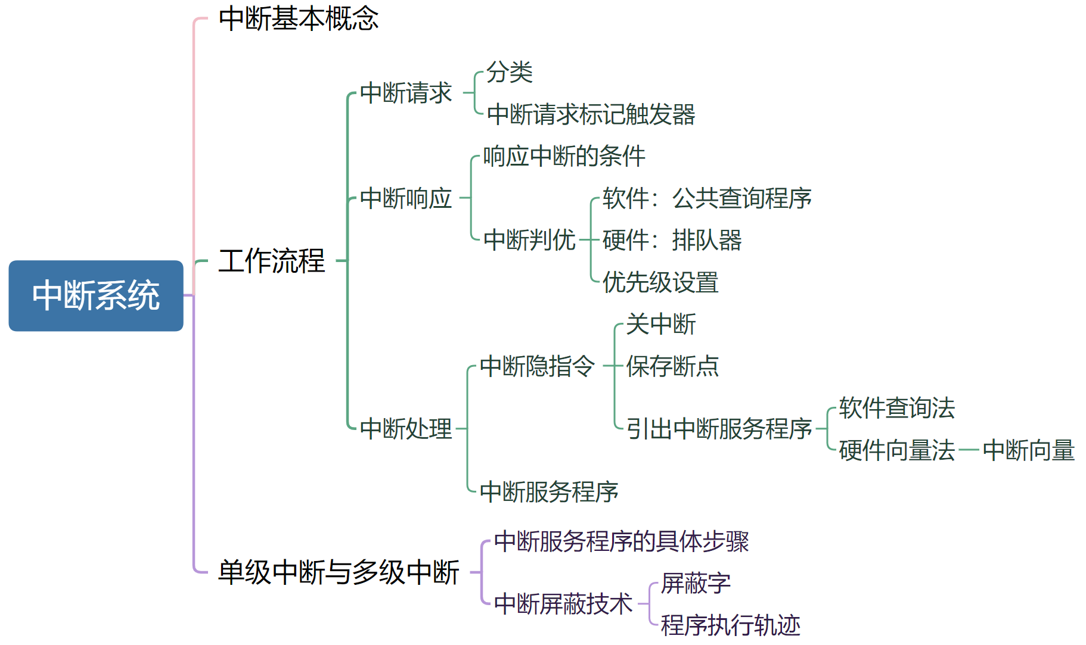
中断系统小结

Slide 48
程序中断方式基本I/O接口
各触发器的具体功能：
准备就绪触发器RD：一旦设备准备好一次数据的接收或发送，便发出一个设备动作完毕信号，使RD标志置1。
允许中断触发器EI：可用指令置位，EI为1时，设备可以向CPU发中断请求，EI为0时，不能向CPU发中断请求，设置EI标志位，可以通过软件来控制是否允许某设备发出中断请求。
中断请求触发器IR：暂存设备发出的中断请求信号，当IR=1时表示设备发出了中断请求。
中断屏蔽触发器IM：CPU是否受理中断的标志，IM=0时CPU可以受理外设的中断请求，反之，CPU不受理外界的中断。

Slide 49
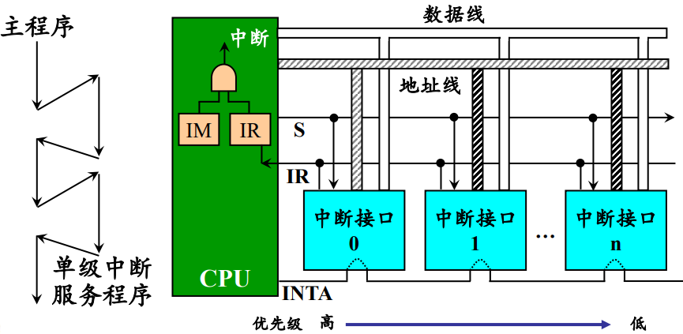
单级中断系统结构
Notes:
中断请求触发器IR：暂存设备发出的中断请求信号，当IR=1时表示设备发出了中断请求。
中断屏蔽触发器IM：CPU是否受理中断的标志，IM=0时CPU可以受理外设的中断请求，反之，CPU不受理外界的中断。

Slide 50
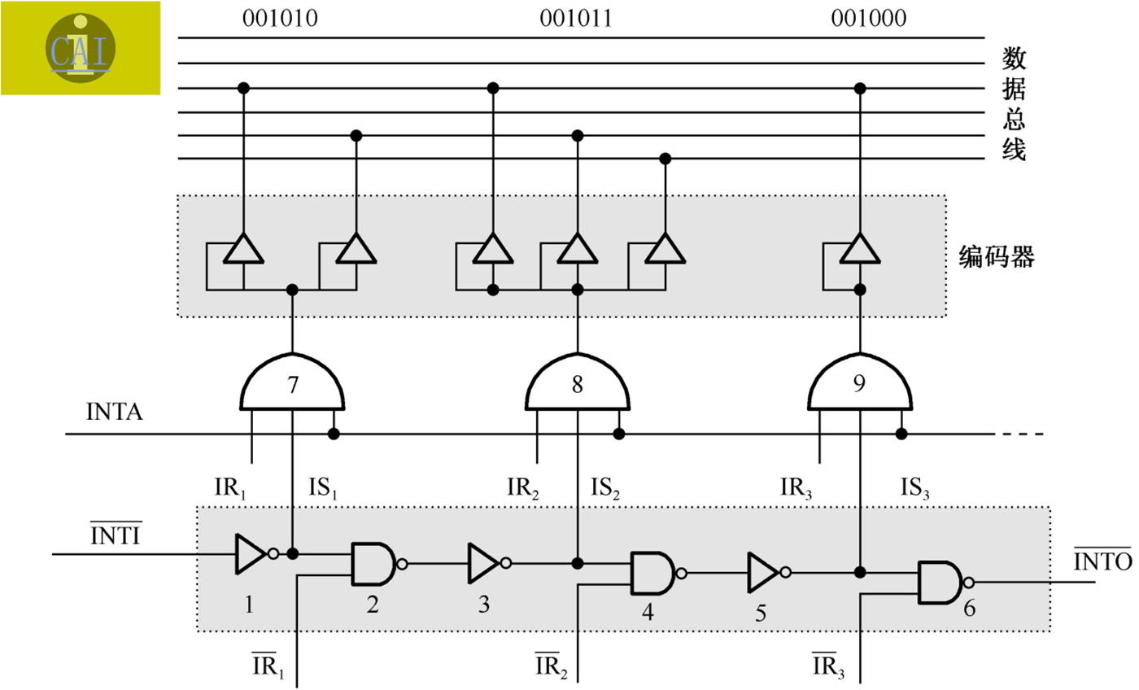
单级中断源的识别
1
1
1
0
0
1
1
1
1
0
1
0
0
1
1
0
0
0

Slide 51
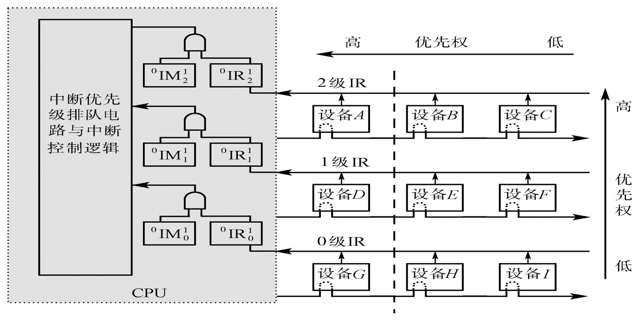
多级中断系统结构
P256例8.2
Notes:
每级有一个中断优先权。
一维多级中断和二维多级中断。
一个系统有n级中断，则CPU中有n个IR，n个IM，某级中断被响应后，则关闭本级和低于本级的IM，开放更高级的IM。
多级中断可以嵌套，但同一级的中断不允许嵌套。
中断响应时，确定哪一级中断和中断源采用硬件实现。采用独立请求方式和链式查询方式相结合。
采用堆栈保护现场（包括IM）

Slide 52
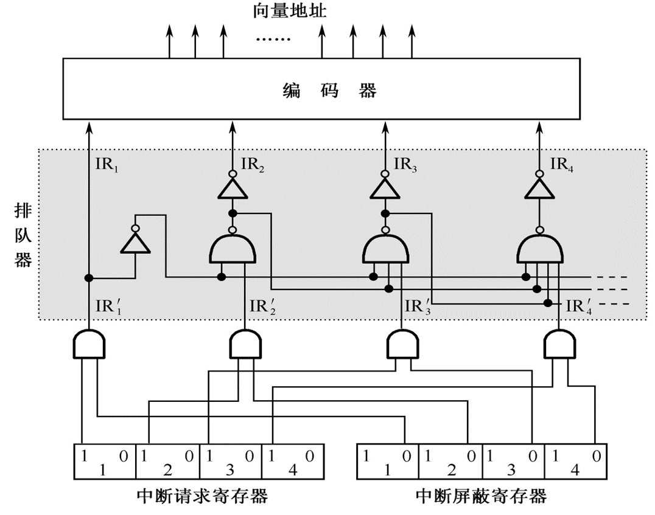
多级中断源的识别
1
0
0
0
1
1
1
0
0
0
1
1
0
1
1
1
1
1
1
0
1
1
Notes:
中断屏蔽寄存器内容0010，取反后控制中断请求输入

Slide 53
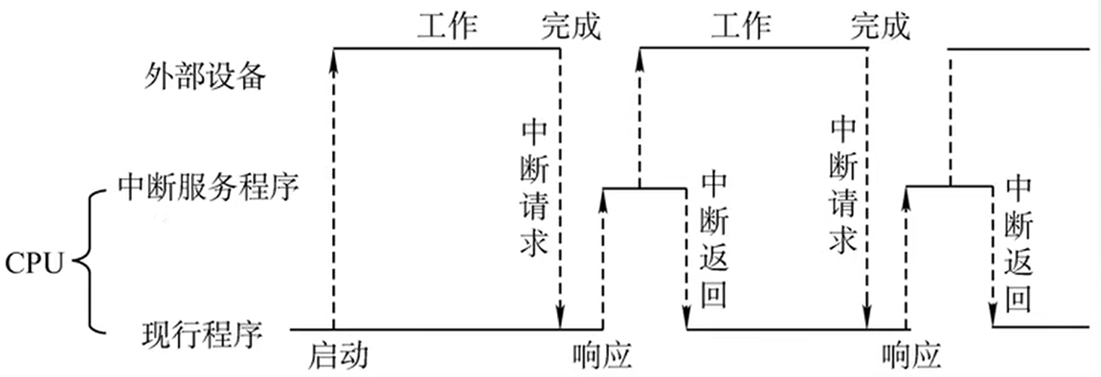
程序中断方式流程
中断服务程序控制数据传送
外设准备下一个数据
保护现场
恢复现场
K
K+1
中断隐指令：
关中断
保存断点（PC）
引出中断服务程序
遇到I/O指令
CPU继续执行现行程序

Slide 54
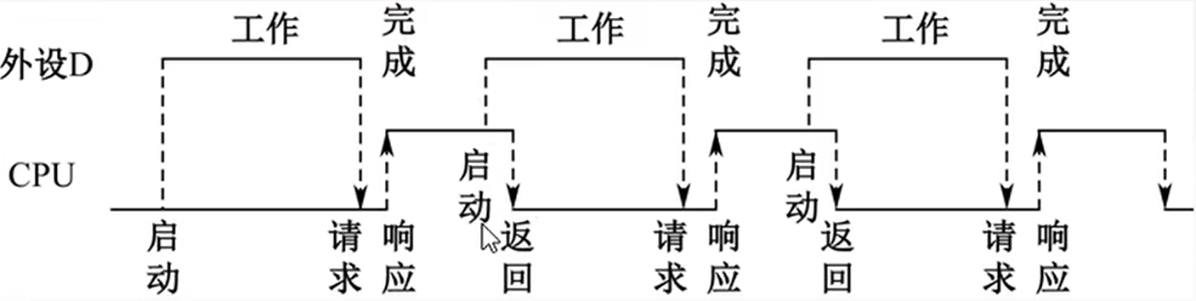
程序中断方式例题
假定CPU主频为50MHZ，CPI为4。设备D采用异步串行通信方式向主机传送字符，从D接收启动命令到字符送入I/O端口需要0.5ms。设备D采用中断方式进行输入/输出，示意图如下:
0.5ms
15
5
20
10 cycle
I/O端口每收到一个字符申请一次中断，中断响应需10个时钟周期，中断服务程序共有20条指令，其中第15条指令启动D工作。若CPU需从D读取1000个字符，则完成这一任务所需时间大约是多少个时钟周期?CPU用于完成这一任务的时间大约是多少个时钟周期?在中断响应阶段CPU进行了哪些操作?
Notes:
数据科学讲到这
主频50MHz，时钟周期为 1/50MHz = 20ns
0.5ms对应时钟周期数为 0.5ms/20ns = 25000
传送1个字符需要的时钟周期数为 25000 + 10 + 15x4 = 25070
传送1000个字符需要的时钟周期数为 25070X1000 = 25070000
CPU用于该任务的时间大约为 1000X(10+20X4)= 9X10^4 个时钟周期
中断隐指令:1.关中断 2.保存断点(PC) 3.引出中断服务程序

Slide 55
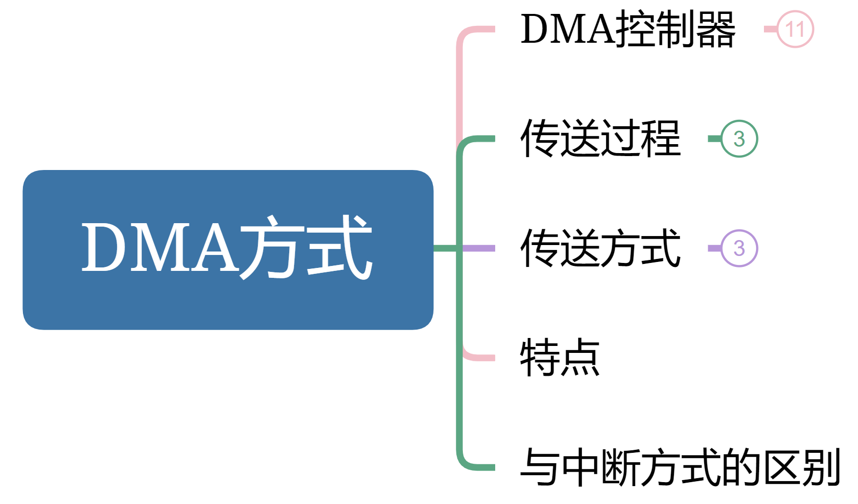
本节总览

Slide 56

中断方式回顾
每准备好一个数据都要中断CPU，由CPU运行中断服务程序来完成一次传送
磁盘机、磁带机等高速设备需要大批量的数据传送→CPU大量时间用于中断服务
由硬件实现控制大批量的数据传送→DMA控制器

Slide 57
DMA控制器
在DMA方式中，当I/O设备需要进行数据传送时，通过DMA控制器(DMA接口)向CPU提出DMA传送请求，CPU响应之后将让出系统总线，由DMA控制器接管总线进行数据传送。其主要功能有:
接受外设发出的DMA请求，并向CPU发出总线请求
传送前
CPU响应此总线请求，发出总线响应信号
接管总线，进入DMA操作周期
确定传送数据的主存单元地址及长度
并自动修改主存地址计数和传送长度计数
传送时
规定数据在主存和外设间的传送方向
发出读写等控制信号，执行数据传送操作
传送后
向CPU报告DMA操作的结束

Slide 58
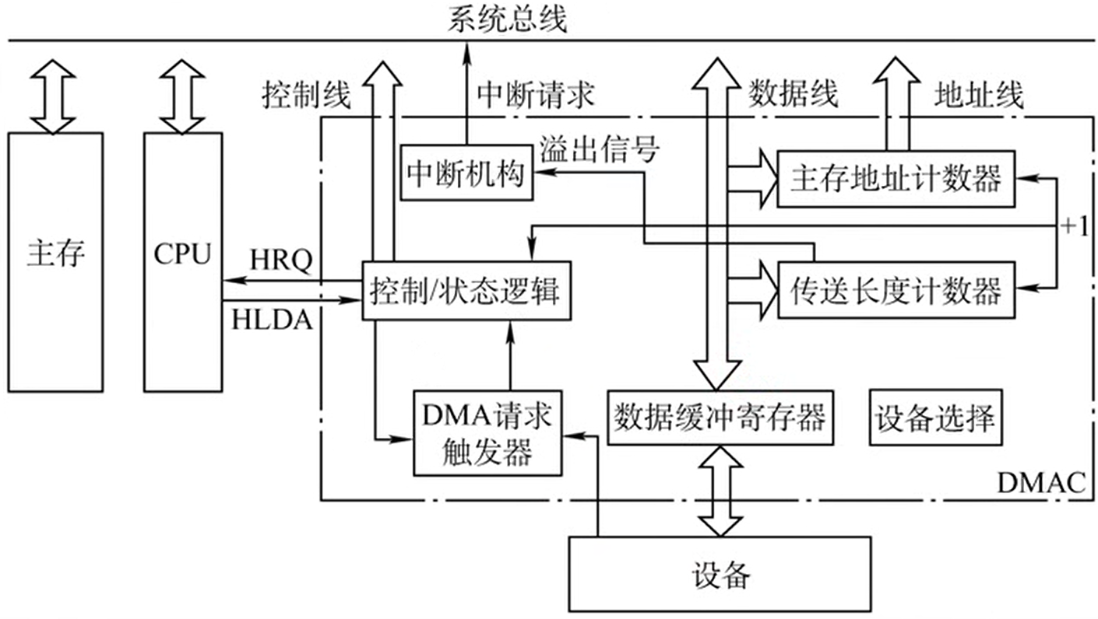
DMA控制器
Notes:
控制状态逻辑：由控制和时序电路及状态标志组成，用于指定传送方向，修改传送参数，并对DMA请求信号和CPU响应信号进行协调和同步。
DMA请求触发器：每当I/O设备准备好数据后给出一个控制信号，使DMA请求触发器置位。
数据缓冲寄存器：用于暂存每次传送的数据。
传送长度计数器：简称WC，用来记录传送数据的长度，计数溢出时，数据传送完毕，自动发出中断请求信号。
主存地址计数器：简称AR，存放要交换数据的主存地址。
中断机构：当一个数据块传送完毕后触发中断机构，向CPU提出中断请求。
注:在DMA传送过程中，DMA控制器将接管CPU的地址总线、数据总线和控制总线，CPU的主存控制信号被禁止使用。而当DMA传送结束后，将恢复CPU的一切权利并开始执行其操作。

Slide 59
DMA传送过程
预处理：
主存起始地址→AR
I/O设备地址→DAR
传送数据个数→WC
启动I/O设备
DMA请求
CPU
N
允许传送？
Y
主存起始地址送总线
数据送I/O设备（或主存）
修改主存地址
修改字计数器
DMAC
数据传送：
CPU继续执行主程序
同时完成一批数据的传送
后处理：
中断服务程序
做DMA结束处理
数据块传送结束？
N
CPU
Y
继续执行主程序
向CPU申请中断
Notes:
在传送阶段，CPU和DMAC有可能产生访存冲突

Slide 60
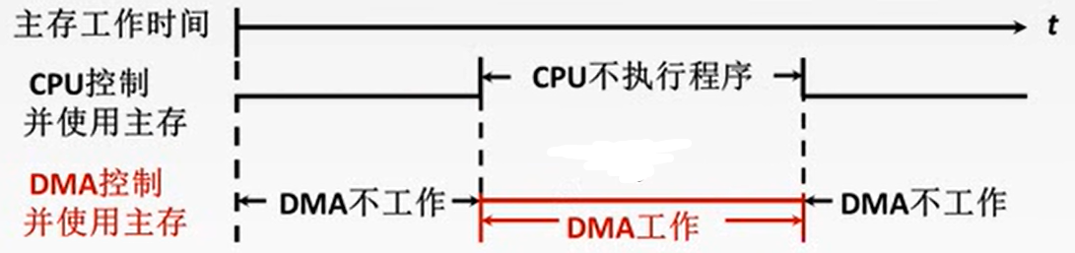
DMA传送方式
主存和DMA控制器之间有一条数据通路，因此主存和I/O设备之间交换信息时，不通过CPU。当I/O设备和CPU同时访问主存时，可能发生冲突，为了有效地使用主存，DMA控制器与CPU通常采用以下3种方法使用主存。
(1) 停止CPU访存
控制简单
CPU处于不工作状态或保持状态，未充分发挥CPU对主存的利用率

Slide 61
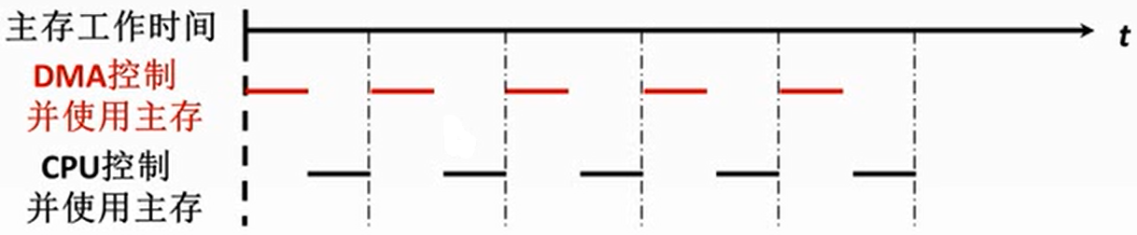
DMA传送方式
一个CPU周期，分为C1和C2两个周期
(2) DMA与CPU交替访存
C2专供CPU访存
C1专供DMA访存
不需要总线使用权的申请、建立和归还过程
硬件逻辑更为复杂

Slide 62
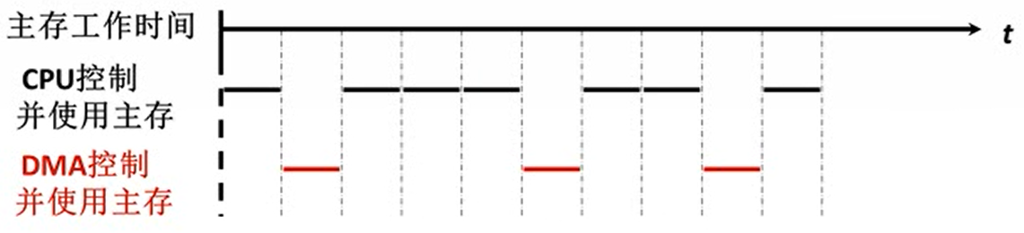
DMA传送方式
存取周期
(3) 周期挪用（周期窃取）
DMA访问主存有三种可能：
CPU此时不放存（不冲突）
CPU正在访存（存取周期结束让出总线）
CPU与DMA同时请求访存（I/O访存优先）

Slide 63
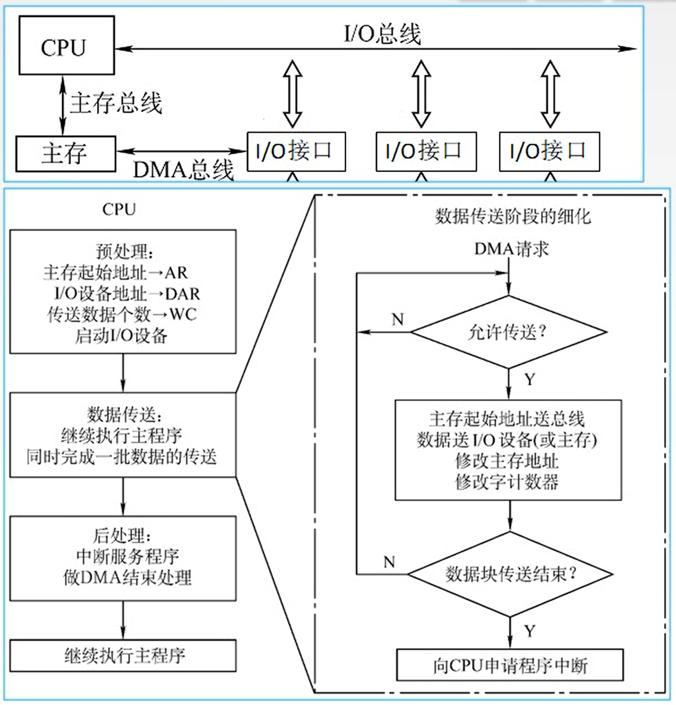
DMA方式的特点
主存和DMA接口之间有直接数据通路。由于DMA方式传送数据不需要经过CPU，因此不必中断现行程序，I/O与主机并行工作，程序和传送并行工作。
DMA方式具有下列特点:
主存既可被CPU访问，又可被外设访问。
在数据块传送时，主存地址的确定、传送数据的计数等都由硬件电路直接实现。
主存中要开辟专用缓冲区，及时供给和接收外设的数据。
传送速度快，CPU和外设并行工作，提高了系统效率。
在传送开始前要通过程序进行预处理，结束后要通过中断方式进行后处理。

Slide 64
DMA方式 vs 中断方式
 | 中断 | DMA
数据传送 | 程序控制 程序的切换→保存和恢复现场 | 硬件控制 CPU只需进行预处理和后处理
中断请求 | 传送数据 | 后处理
响应 | 指令执行周期结束后响应中断 | 每个机器周期结束均可，总线空闲时即可响应DMA请求
场景 | CPU控制，低速设备 | DMA控制器控制，高速设备
优先级 | 优先级低于DMA | 优先级高于中断
异常处理 | 能处理异常事件 | 仅传送数据

Slide 65
CPU占用情况
某计算机的CPU主频为500MHz，CP1为5(即执行每条指令平均需5个时钟周期)。假定某外设的数据传输率为0.5MB/s，采用中断方式与主机进行数据传送，以32位为传输单位，对应的中断服务程序包含18条指令中断服务的其他开销相当于2条指令的执行时间。请回答下列问题，要求给出计算过程。1)在中断方式下，CPU用于该外设1/0的时间占整个CPU时间的百分比是多少?
1）在中断方式下，CPU用于该外设I/O的时间占整个CPU时间的百分比是多少？
每传送一次数据，占用CPU的时间为 (18+2)×5=100个时钟周期
外设准备32位的数据需要的时间为32bit÷0.5MB/s=8μs
每秒可准备的数据个数为 1s÷8μs=125000个
即每秒需中断的次数为125000次
则1s内用于处理中断的时钟周期数为125000×100=12.5M个
故CPU用于外设I/O的时间占整个CPU时间的百分比为12.5M÷500M=2.5%
若外设速度达到5MB/s，则CPU用于外设I/O的时间占比为25%

Slide 66
CPU占用情况
某计算机的CPU主频为500MHz，CP1为5(即执行每条指令平均需5个时钟周期)。假定某外设的数据传输率为0.5MB/s，采用中断方式与主机进行数据传送，以32位为传输单位，对应的中断服务程序包含18条指令中断服务的其他开销相当于2条指令的执行时间。请回答下列问题，要求给出计算过程。1)在中断方式下，CPU用于该外设1/0的时间占整个CPU时间的百分比是多少?
2）当该外设的数据传输率达到5MB/s时，改用DMA方式传送数据。假定每次DMA传送块大小为5000B，且DMA预处理和后处理的总开销为500个时钟周期，则CPU用于该外设I/O的时间占整个CPU时间的百分比是多少?(假设DMA与CPU之间没有访存冲突)？
1s内需要产生DMA次数为5MB÷5000B=1000次
CPU用于DMA处理的总开销为1000×500=0.5M个时钟周期
CPU用于外设I/O的时间占比为 0.5M÷500M=0.1%

Slide 67
